Slide 1


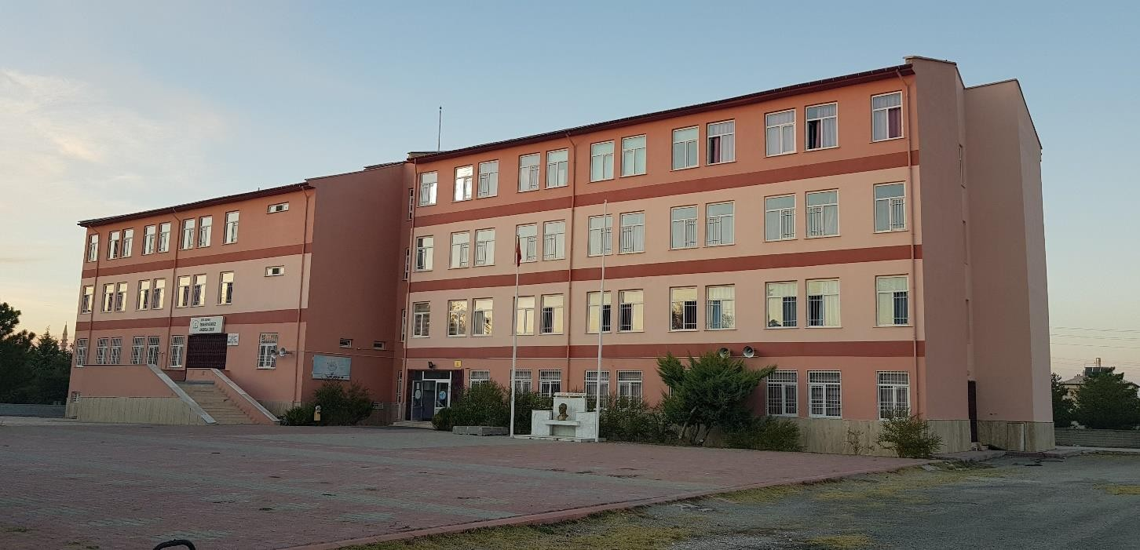

Karapınar İbrahim Gündüz Anadolu Lisesi Brifing Dosyası

Slide 2
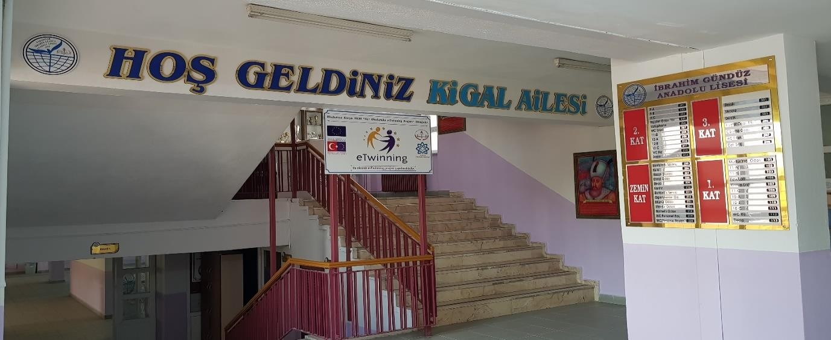

Karapınar İbrahim Gündüz Anadolu Lisesi Brifing Dosyası

Slide 3
Karapınar İbrahim Gündüz Anadolu Lisesi Brifing Dosyası
GENEL BİLGİLER
TEMEL BİLGİLİR |  | İLETİŞİM BİLGİLERİ
KURUM KODU | 317606 | KURUM MÜDÜRÜ | Ünal CESUR
KURUM ADI | Karapınar İbrahim Gündüz Anadolu Lisesi | TELEFON | 0 332 755 6892
KURUM TÜRÜ | Anadolu Lisesi | FAX | 0 332 755 6892
YERLEŞİM YERİ | İlçe Merkezi | E-POSTA | 317606@meb.k12.tr
HİZMETE GİRİŞ TARİHİ | 07.08.2000 | ADRES | YUNUS EMRE MAH. 133837. SOKAK NO:1 PK:42400 KARAPINAR/KONYA
WEB SAYFASI | http://www.kigal.meb.k12.tr

Slide 4
Karapınar İbrahim Gündüz Anadolu Lisesi Brifing Dosyası
ARSA VE BİNA BİLGİLERİ
PAFTA NO |  |  | BİNA ALANI(m²) ( 792x3 kat ) |  | 2376
PARSEL NO |  |  | AÇIK ALANI(m²) |  | 8128
 |  |  | TOPLAM ALANI(m²) |  | 8900
BİNA SAYISI | 1 |  | DERSLİK SAYISI | KULLANILAN | 16
MÜLKİYETİ | Milli Eğitim Bakanlığı |  |  | KULLANILMAYAN | 0
KİRA DURUMU | Kira Ödenmiyor |  |  | TOPLAM | 16
ISINMA ŞEKLİ | Kaloriferli |  | LABORATUVAR | FİZİK | 1
YAKIT TÜRÜ | Doğalgazlı |  |  | BİYOLOJİ-KİMYA | 1
LOJMAN SAYISI | KALORİFERLİ | ---
 | SOBALI | --- | ÇALIŞMA ODASI |  | 2
 | DOĞALGAZLI | --- | KÜTÜPHANE |  | 1
 | TOPLAM | --- | Toplam |  | 21

Slide 5
Karapınar İbrahim Gündüz Anadolu Lisesi Brifing Dosyası
EĞİTİM OLANAKLARI
KÜTÜPHANE |  |  | BİLİŞİM / BİLGİSAYAR
Afiş,Atlas,Harita v.b. | 11 |  | BİLGİSAYAR SAYISI | BT SINIFI | --
Kitap | 1634 |  |  | DİĞER | 10
CD | --- |  |  | TOPLAM | 10
VCD | --- |  | İNTERNET |  | 1
DVD | --- |  | YAZICI |  | 5
Video Kaset | --- |  | TARAYICI |  | 1
 |  |  | UPS |  | 1
 |  |  | AKILLI TAHTA |  | 22
 |  |  | PROJEKSİYON |  | 1
 |  |  | FOTOKOPİ MAKİNASI |  | 1

Slide 6
Karapınar İbrahim Gündüz Anadolu Lisesi Brifing Dosyası
ÖĞRENCİ DURUMU
 | 9. Sınıf | 10. Sınıf | 11. Sınıf | 12. Sınıf | TOPLAM
Erkek | 41 | 39 | 42 | 45 | 167
Kız | 49 | 53 | 93 | 97 | 292
Toplamlar | 90 | 92 | 135 | 142 | 459
Şube Sayısı | 3 | 3 | 5 | 6 | 17

Slide 7
Karapınar İbrahim Gündüz Anadolu Lisesi Brifing Dosyası
PERSONEL NORM DURUMU
 |  | Müdür | Müdür Yardımcısı | Kadrolu Öğretmen | Görevlendire Öğretmen | Ücretli Öğretmen | Memur | Hizmetli | İşkur | Güvenlik İş Kur |  | TOPLAM
Norm |  | 1 | 2 | 40 | - | - | - | 2 | - | -
Mevcut | Erkek | 1 | 2 | 13 | 1 | 1 | - | 1 | - | -
 | Kız | - | - | 18 | - | - | - | - | 1 | -
 | Toplam | 1 | 2 | 31 | 1 | 1 | - | 1 | 1 | - |  | 38
İhtiyaç |  | - | - | 9 | - | - | - | - | -

Slide 8
Karapınar İbrahim Gündüz Anadolu Lisesi Brifing Dosyası
Mart-2021
ÖĞRETMEN NORM DURUMU
 |  | Türk Dili Edebiyatı | Matematik | İngilizce | Beden Egitimi | Coğrafya | Din Kültürü ve Ahlak Bilgisi | Almanca | Tarih | Biyoloji | Fizik | Kimya | Felsefe | Müzik | Rehber Öğretmen | Bilişim Teknolojileri | Görsel Sanatlar | Toplam
Saat |  |  |  |  |  |  |  |  |  |  |  |  |  | 34 | - | 6 |  | 663
Norm |  | 5 | 6 | 5 | 2 | 2 | 2 | 2 | 3 | 3 | 2 | 2 | 1 | 1 | 2 | 1 | 1 | 40
Mevcut | Erkek |  |  |  |  |  |  |  |  |  |  |  |  |  |  |  |  | 13
 | Kız |  |  |  |  |  |  |  |  |  |  |  |  |  |  |  |  | 18
 | Toplam |  |  |  |  |  |  |  |  |  |  |  |  |  |  |  |  | 31
İhtiyaç |  |  |  |  |  |  |  |  |  |  |  |  |  |  |  |  |  | 9

Slide 9
Karapınar İbrahim Gündüz Anadolu Lisesi Brifing Dosyası
Mart-2021
a) Okulun Tarihçesi
Okulumuz, 1994-1995 Eğitim ve öğretim yılında İlçemiz 100. Yıl İlköğretim Okulu’nda KARAPINAR ANADOLU LİSESİ adıyla eğitim ve öğretime başlamıştır.
1996 Yılında 100. Yıl İlköğretim Okulu’nun fiziki kapasitesinin yetersizliği nedeniyle, Okulumuz Fevzi Paşa İlköğretim Okulu binasına taşınmıştır.
Okulun ismi, 2001-2002 Eğitim ve Öğretim Yılında KARAPINAR İBRAHİM GÜNDÜZ ANADOLU LİSESİ olarak değiştirilmiştir. Öğrencilerimiz ilk defa 2000-2001 Eğitim ve Öğretim Yılında üniversite sınavlarına katılmıştır.
2001 yılında itibaren Yunus Emre Mahallesi’ndeki binasında eğitim ve öğretim faaliyetlerine devam etmektedir.
Okulumuz sahip olduğu fiziki ve teknolojik imkanlar, insan kaynakları potansiyeli ve yerel çevre fırsatlarıyla ile 2001 yılından beri 1600’e yakın mezunuyla Karapınar’ın parlayan yıldızı olmaya devam etmektedir.

Slide 10
Karapınar İbrahim Gündüz Anadolu Lisesi Brifing Dosyası
Mart-2021
2020 Yılı Mayıs ayında Milli Eğitim Bakanlığı tarafından “Özel Program ve Proje Uygulayan Eğitim Kurumu” olarak sınavla öğrenci alan eğitim kurumu olmuştur.
2020-2021 Eğitim Öğretim yılında 9. sınıfa
en yüksek %3 dilimle 429
en düşük %21 dilimle 342 puanla 136 öğrenci
2021-2022 Eğitim Öğretim yılında 9. sınıfa
en yüksek % 1,77 dilimle 438
en düşük % 20,46 dilimle 319 puanla 90 öğrenci
2022-2023 Eğitim Öğretim yılında 9. sınıfa
en yüksek % 2 dilimle 456
en düşük %18 dilimle 357 puanla 90 öğrenci
Karapınar İbrahim Gündüz Anadolu Lisesi bugün 17 şubede 459 öğrenci, 3 yönetici, 30 öğretmen, 2 yardımcı hizmetler personeli ile eğitim-öğretimi sürdürmektedir.

Slide 11
Karapınar İbrahim Gündüz Anadolu Lisesi Brifing Dosyası
YILLARA GÖRE ÖĞRENCİ SEÇME SINAVI İSTATİSTİKLERİ
YILI | MEZUN SAYISI | ÖSS’YE GİREN SAYISI | ÜNİVERSİTEYE YERLEŞEN |  |  |  | BAŞARI ORANI (%)
 |  |  | FAKÜLTE | MYO | AÖF | TOPLAM
2001 | 39 | 39 | 12 | - | - | 12 | 30,76
2002 | 61 | 61 | 21 | - | - | 21 | 34,42
2003 | 59 | 59 | 22 | - | - | 22 | 37,28
2004 | 65 | 65 | 14 | - | - | 14 | 21,53
2005 | 36 | 36 | 4 | - | - | 4 | 11,11
2006 | 69 | 69 | 5 | - | - | 5 | 7,24
2007 | 57 | 56 | 13 | 1 | 1 | 15 | 26,79
2008 | 54 | 54 | 16 | - | - | 16 | 29,63
2009 | 70 | 70 | 29 | - | - | 29 | 42,00
2010 | 68 | 68 | 30 | - | - | 30 | 44,00
2011 | 77 | 77 | 51 | - | - | 51 | 66,23
2012 | 68 | 68 | 21 | - | - | 21 | 30,88
2013 | 76 | 76 | 45 | - | - | 45 | 59,21
2014 | 56 | 56 | 30 | 2 | - | 32 | 57,14
2015 | 87 | 87 | 46 | 3 | 1 | 50 | 57,44
2016 | 123 | 123 | 59 | 6 |  | 65 | 52,84
2017 | 89 | 89 | 15 | 4 |  | 19 | 21,34
2018 | 87 | 87 | 52 |  |  | 52 | 59,77
2019 | 119 | 118 | 44 | 18 |  | 62 | 52,55
2020 | 90 | 90 | 39 | 4 |  | 43 | 47,77
2021 | 98 | 97 | 16 | 11 |  | 27
2022 | 130 | 130 | 53 | 11 |  | 64

Slide 12
Karapınar İbrahim Gündüz Anadolu Lisesi Brifing Dosyası
Ulusal ve Uluslararası Başarıları
Karapınar İbrahim Gündüz Anadolu Lisesinin, Avrupa Birliği Bakanlığı, Avrupa Birliği Eğitim ve Gençlik Programları Başkanlığı tarafından 3 (üç) Erasmus+ projesi 138.000 Euro hibe alamaya hak kazanmıştır. Bu projelerden 2 (iki)’si 2016-2017 Eğitim-Öğretim Yılında tamamlanmış, 1(bir)’i ise 31/08/2019 tarihinde tamamlanmıştır.
  “Better Environment in Better Future”( Daha İyi Çevre Daha İyi Gelecek) isimli İtaya, Polonya, Portekiz, İspanya, Litvanya, Letonya, Slovakya ve Bulgaristan’ı kapsayan Okullar Arası Stratejik Ortaklıklar
Projesi
(Sözleşme No: 2015-1-TR01-KA219-0221118-
2.“Effective Use of Technology in Teaching” (Eğitimde Teknolojinin Etkin Kullanımı) isimli Okul
Eğitimi Personel Hareketliliği Projesi (Sözleşme No:2015-TR01-KA101-020381
3.“Your Rights Are My Rights For An Inclusive Education” (Kapsamlı Bir Eğitim İçin Senin Hakların Benim Haklarım.) isimli İspanya, İtalya’yı kapsayan Stratejik Ortaklık (Sözleşme No: 2017-1-ES01-KA219- 038708-4
Bu projeler kapsamında okulumuzdan 35 öğrenci ve 22 öğretmen yurt dışı tecrübesi edinmiştir.
Katılımcılar, ülkeler arasında öğrenme- öğretme faaliyetleri kapsamında ziyaretlerde bulunarak çalışmalarını paylaşarak yeni fikirler üreten, atölye çalışmalarına katılmışlardır.
Konya Büyükşehir Belediyesi ve İl Milli Eğitim Müdürlüğünün ortaklaşa yürüttüğü Medeniyet Okulu Projesi kapsamında ‘’Haydi Konuş Bakalım’’ münazara yarışmasında 2016 ve 2017 yıllarında okulumuz münazara ekibi üst üste 2 defa İl şampiyonu olmuştur.

Slide 13
Karapınar İbrahim Gündüz Anadolu Lisesi Brifing Dosyası
Milli Eğitim Bakanlığı ve AB Bakanlığının ortaklaşa yürüttüğü proje kapsamında 2016 yılında “AB´yi Öğreniyorum” Bilgi Yarışmasına okulumuz ilçemizi temsilen katıldı. Konya´da yapılan il finalinde İl şampiyonu olan okulumuz Konya birincisi olarak ilimizi Ankara´da yapılacak olan Türkiye finalinde başarılı bir şekilde temsil etmiştir.
2017-2018 eğitim öğretim yılı okul sporları Halter Türkiye şampiyonası Amasya İlinde yapıldı. Türkiye Halter Şampiyonasında Karapınar İbrahim Gündüz Anadolu Lisesi öğrencisi Saniye Sağıroğlu Türkiye 4.sü olmayı başardı.
2018-2019 Eğitim Öğretim Yılı Gençlik ve Spor Bakanlığı Gençlik Projeleri Destek Programı kapsamında okulumuz tarafından hazırlanan:
1. ‘’Hayata Bu Pencereden Bakmaya Varım’’ Proje No:18087
2. ‘’KİGAL Okuyan ve Yazan Genç Yazarlar’’ Proje No. 21758
adlı projelerimiz Gençlik ve Spor Bakanlığı tarafından desteklenmesi uygun görülmüş ve projeler kapsamında birçok etkinlik yapılmış ve yapılmaya devam edilmektedir.
3. “Gelecek, Geçmişle Şekillenecek!” adlı Gençlik Spor Bakanlığı Destek Projesi 2020 yılında kabul edilmiş olup pandemi nedeniyle durdurulmuş olup ileri bir tarihe ertelenmiştir.
2017-2018 eğitim öğretim yılında 4006 TÜBİTAK Bilim Fuarı projesi okulumuzda gerçekleştirilmiştir.

Slide 14
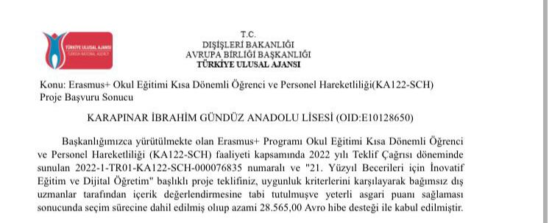
Karapınar İbrahim Gündüz Anadolu Lisesi Brifing Dosyası
2019 yılında okulumuz Milli Eğitim ve Sağlık Bakanlığı tarafından ortaklaşa yürütülen “Sağlıklı Okul, Temiz Okul Kampanyası” ve “Beyaz Bayrak Projesi” kapsamında sağlık ve temizliğin sembolü Beyaz Bayrak ile ödüllendirilmiştir.
Okulumuz 30.11.2020 tarihinde yapılan denetimler sonucu “Okulum Temiz Belgesi” almıştır.
Okul öğrencilerimiz Danışman öğretmenleri ile 2021 Mart ayında TÜBİTAK-2204 A Araştırma Projelerine 12 Proje ile başvuru yapmıştır. Yapılan ön eleme sonrası Konya Bölge Yarışmasına 2 Proje ile katılım göstermiş olup süreç devam etmektedir.

Slide 15
Fiziki İmkanlar
Karapınar İbrahim Gündüz Anadolu Lisesi Brifing Dosyası
Sıra No | Fiziki İmkânın Adı | Sayısı
1 | Derslik | 16
2 | Bilişim Teknolojileri Sınıfı | -
3 | Fizik Laboratuarı | 1
4 | Kimya-Biyoloji Laboratuarı | 1
5 | Spor Salonu | -
6 | Arşiv Odası | 1
7 | Kütüphane | 1
8 | Müdür Odası | 1
9 | Müdür Yardımcısı Odası | 1
10 | Rehberlik Servisi | 1
11 | Öğretmenler Odası | 1
12 | Depo | 2
13 | Memur Odası | 1
14 | Çok Amaçlı Salon | 1
15 | Kantin | 1
16 | Mescit | 1
17 | Çalışma Odası | 1
18 | Danışma | 1
19 | WC toplam | 8

Slide 16
Karapınar İbrahim Gündüz Anadolu Lisesi Brifing Dosyası
Binanın Özellikleri
Binamız betonarme karkas olarak inşa edilmiştir. Binamız 792 metrekare bir alanda zemin kat üzerine 3 (üç) katlıdır. Kömürlü Kalorifer sistemiyle ısıtılmakta olup elektrik ile aydınlatılmaktadır.
Derslikler
Okulumuzda şu anda 16 adet derslik mevcuttur. Fatih Projesi kapsamında dersliklerimizin tümüne, laboratuar ve öğretmenler odası dahil toplam 22 etkileşimli tahta kurulumu yapılmıştır. Fiber İnternet bağlantısı mevcuttur.
Kütüphane Durumu
Okulumuzda 886 adet kayıtlı kitaba sahip bir kütüphanemiz bulunmakta olup ihtiyacı karşılamaktadır. Kütüphanemizde Milli Eğitim Bakanlığı tarafından ortaöğretim için tavsiye edilen 100 Temel Eser mevcuttur. Öğrencilerimizin kütüphanemize ilgisi oldukça yüksek olup; kitap ve kütüphane işleri Kütüphanecilik
Kulübümüz tarafından yürütülmektedir.
Her yıl yeni çıkan kitaplar kütüphanemize kazandırılmaya çalışılmaktadır.
Laboratuar Durumu
Okulumuzda şu anda 2 ( iki ) adet laboratuarımız mevcuttur. Laboratuarlarımızın tamamına Fatih Projesi kapsamında akıllı tahta kurulumu yapılmıştır.
Laboratuar Durumu
Sıra No | Laboratuar Adı | Adet
1 | Fizik Laboratuarı | 1
2 | Kimya-Biyoloji Laboratuarı | 1

Slide 17
Karapınar İbrahim Gündüz Anadolu Lisesi Brifing Dosyası
Depo ve Arşiv Durumu
Okulumuzda bir (1) adet arşiv odası, 2 (iki) adet depo mevcuttur.
Spor Salonu Durumu
Öğrencilerimizin ders dışı zamanlarında basketbol, voleybol ve masa tenisi oynayabilecekleri, ayrıca olumsuz hava koşullarında Beden Eğitimi derslerini yapmak için bağımsız bir spor salonumuz yoktur. Okul bahçesinde Voleybol ve Basketbol için saha mevcuttur.
İdare Odaları
Okulumuzda bir müdür odası, bir müdür yardımcısı odası, memur odası ve bir öğretmenler odası bulunmaktadır.
İdari odalarımızın tamamında kesintisiz internet bağlantılı bilgisayarlar ve başta lazer yazıcılar olmak
üzere çevre birimleri mevcut olup donatım yönünden standartlara uygun seviyededir.
Rehberlik Servisi
Okulumuzda öğrenci ve velilere rehberlik ve psikolojik danışmanlık hizmetlerinin verildiği Rehberlik Servisi mevcuttur.
Diğer Sosyal Faaliyetler İçin Ayrılmış Olan Yerler
Okulumuzda bir adet çok amaçlı salonumuz mevcut olmakla birlikte konferans, seminer, toplantı, tiyatro, yarışma vb. sosyal-kültürel faaliyetleri gerçekleştirmeye uygun donanıma (sahne, koltuk, ses sistemi) sahip hale getirilmiştir.

Slide 18
Karapınar İbrahim Gündüz Anadolu Lisesi Brifing Dosyası
10)Bahçenin Alanı
Okulumuz 8128 metrekarelik bir bahçeyi kullanmaktadır. Bahçemizin dış ihata duvarı bulunması ve arka bahçe kapısının bulunduğu kısım park için uygun hale getirilmiş, tel örgü ile çevrilerek kontrol ve güvenliği sağlanmıştır. Ana giriş kapısında özel güvenlik görevlisi bulunmaktadır.
Okulun bahçesinde yeşil alan için ayrılan kısımda çimlendirme ve ağaçlandırma çalışması yapılmıştır.
Dört adet Kamelya ve 18 adet bank ile öğrencilerimizin oturup dinlenebileceği alanlar oluşturulmuştur.
Okulun Güvenliği
Okulumuz 24 saat gece görüşlü renkli iç ve dış cephe kameralı güvenlik sistemiyle (16 Adet) korunmaktadır. Ön bahçe kapısına güvenlik noktası ve kapıda özel güvenlik görevlisi mevcuttur.
Okulun çevresinde internet ve oyun salonları ve kafelerin bulunmaması güvenlik açısından en büyük şansımızı oluşturmaktadır.
Teknolojik Alt Yapı:
Okulumuzda Fatih Projesi mevcuttur. Tüm idari birimlerde ve öğretmenler odası, kütüphane, rehberlik servisi gibi bölümlerde bilgisayar, yazıcı ve internet erişimi bulunmaktadır.
Okulumuzda 2 adet çok fonksiyonlu fotokopi makinesi, 1 dökuman kamera ve baskı makinemiz
bulunmaktadır.
Okulumuzun içinde ve dışında kablosuz ses yayın sistemi bulunmaktadır.

Slide 19
Karapınar İbrahim Gündüz Anadolu Lisesi Brifing Dosyası
13)Tesisleşme Durumu
Sıra | Fiziki İmkânın Adı
1 | Voleybol Sahası
2 | Basketbol Sahası
14)Kantin Durumu:
Okulumuzun; öğrencilerimizin yeterli, dengeli ve sağlıklı beslenmeleri hijyenik bir kantini bulunmaktadır. Okulumuz Bodrum Katının büyük bölümü yemek salonu ve kantin olarak ayrılmıştır. Kantinimiz özel bir şahıs tarafından işletilmekte olup Kantin Denetleme Kurulumuz tarafından aylık olarak denetlenmektedir.

Slide 20
OKULUN PERSONEL DURUMU
Karapınar İbrahim Gündüz Anadolu Lisesi Brifing Dosyası
a)Yönetici ve Öğretmen Sayısı
Sıra No | Görevi | Erkek | Kız | Toplam
1 | Müdür | 1 | - | 1
2 | Müdür Yardımcısı | 2 | - | 2
3 | Almanca | 1 | 1 | 2
4 | Beden Eğitimi | 2 | - | 2
5 | Biyoloji | - | 2 | 2
6 | Coğrafya | 1 | 1 | 2
7 | Din Kültürü ve Ahlak Bilgisi | - | 1 | 1
8 | Felsefe | 1 | - | 1
9 | Fizik | 1 | 1 | 2
10 | İngilizce | 2 | 2 | 4
11 | Kimya/Kimya Teknolojisi | 2 | - | 2
12 | Matematik | 2 | 1 | 3
13 | Müzik | - | 1 | 1
14 | Rehberlik | - | 2 | 2
15 | Tarih | 1 | 1 | 2
16 | Türk Dili ve Edebiyatı | 1 | 4 | 5
Toplam |  | 17 | 17 | 34

Slide 21
Karapınar İbrahim Gündüz Anadolu Lisesi Brifing Dosyası
b)Diğer Personel Durumu
Sıra No | Görevi | Erkek | Kız | Toplam
1 | Memur | - | - | -
2 | Hizmetli (696 KHK Sürekli İşçi) | 1 | - | 1
3 | Hizmetli (İşçi) | - | - | -
4 | Geçici Personel(8 ay-İŞKUR TYÇP) | 1 | - | 1
5 | Geçici Personel(8 ay-Güvenlik TYÇP) | - | - | -
Toplam |  | 2 | - | 2

Slide 22
Karapınar İbrahim Gündüz Anadolu Lisesi Brifing Dosyası
c)Kurum Kültürü
Okulumuzda, eğitimin evrenselliği ilkesi ve “tüm öğrenciler öğrenebilir ve tüm öğretmenler öğretebilir” anlayışı üzerine, akademik bilgiye dayalı bir kurum kültürü oluşturulmaya çalışılmaktadır. Bunun bir gereği olarak her türlü öneri, bilgi ve uygulamalar mevzuatına veya akademik bilgi ve kültüre dayandırılmaya çalışılmaktadır.
Okulumuz personeli arasında saygı ve empatiye dayalı bir iletişim ve üst düzeyde paylaşım ve yardımlaşma vardır. Bu çerçevede zümre içinde ve zümreler arası işbirliği yapılmaktadır. Toplantılarda mevzuat tekrarından daha çok personeli güçlendirmeye dönük bilgi alış-verişine ağırlık verilmektedir.
Okulumuzun temel değeri öğrencidir. Okulumuzun tüm çalışanları değerli ve önemli olmakla birlikte, üretkenlik sağlamada öne çıkanlar daha önemli kabul edilmektedir. Çünkü eğitime üretkenlikle katkı sağlama, okulumuzda öne çıkma konusunda herkes için geçerli tek bir kulvardır.
Acil konular dışında tüm kararlar öğretmen kurulunda ya da diğer kurul, ekip ve komisyonlarda alınmaktadır. Kişisel karar ve uygulamalar okulumuzun benimsemediği yönetim anlayışı olarak görülmektedir.
Okulumuzda çalışanlar arasında iletişimi ve ilişkileri güçlendirmeye dönük olarak özel günlerde hediyeler alınmakta, hep birlikte yemek yenilmektedir. Bugün için okulumuzun köklü geleneği olarak üniversite gezisi, yılsonu pikniği, yılsonu tiyatro gösterisi, şiir dinletisi ve kaynaşma kahvaltısı görünmektedir.

Slide 23
Karapınar İbrahim Gündüz Anadolu Lisesi Brifing Dosyası
Bilginin güç olduğuna inanılmakla birlikte bugün artık gücün tek başına kuru bilgide değil, güçlü bir iletişimde olduğunun farkına varılmıştır. Bu bakımdan etkili iletişim ve şeffaflık adına kurul toplantılarının bazı bölümlerine, öğrenci ve velilerin de gözlemci olarak katılması sağlanmaktadır.
Okulumuz sosyal faaliyetler açısından Karapınar’daki liselerden son derece ileridedir. Okulumuzda her yıl şiir, tiyatro, dergi çalışmaları; halk oyunları; futbol, voleybol, masa tenisi karşılaşmaları gibi sosyal faaliyetler yapılmaktadır. Okulumuz sportif faaliyetler sonucu birçok ödül almıştır. Bu da okulumuzun Karapınar’daki saygınlığını artırmıştır.
Öğrencilerimize iyi bir insan, iyi bir vatandaş olma temel hedef olarak kazandırılmaya çalışılmaktadır.
Öğretmen, öğrenci, veli ve tüm çalışanlar olarak hepimiz KİGAL AİLESİ’yiz.

Slide 24
MİSYONUMUZ
Karapınar İbrahim Gündüz Anadolu Lisesi Brifing Dosyası
Biz;
Bilimsel eğitim yöntemlerini kullanarak Milli kültürünü özümseyen, değişime açık, mutlu, başarılı, ülkesine ve insanlığa bağlılık duygusu gelişmiş gençler ve kendine yetebilen bireyler yetiştirmek için varız. KİGAL AİLESİ olarak bu ilkeden hareketle onları hem milli hem de çağdaş değerlerle donatılmış, özgüveni gelişmiş, sosyal kişilikli ve başarılı bireyler olarak hayata hazırlamak için varız.

Slide 25
VİZYONUMUZ
Karapınar İbrahim Gündüz Anadolu Lisesi Brifing Dosyası
Karapınar İbrahim Gündüz Anadolu demokrat, katılımcı, paylaşımcı, duyarlı
Lisesi’ni, tüm paydaşlarının katılımıyla
gençler yetiştiren, sosyal ve kültürel
etkinliklerle adından söz ettiren, en iyi eğitimi vererek ülkemizin seçkin üniversitelerine her yıl artan sayıyla öğrenci yerleştiren güçlü bir eğitim kurumu haline getirmektir.

Slide 26
OKULUN ÖĞRENCİ DURUMU
Karapınar İbrahim Gündüz Anadolu Lisesi Brifing Dosyası
1) Disiplin Durumu
Yıl | Disiplin Kurulu Toplanma Sayısı | Disiplin Cezası Alan Öğrenci Sayısı | Disiplin Cezalarının Dağılımı |  |  |  | Ceza Alan Öğrenci Oranı(%)
 |  |  | KIN . | K.S.U | OKU L.D | ÖRG. EĞİT.
2018-2019 | 4 | - | - | - | - | -
2019-2020 | 5 | 2 | 2 | - | - | -
2020-2021 | 3

Slide 27
Karapınar İbrahim Gündüz Anadolu Lisesi Brifing Dosyası
2) Ödül Durumu
Ödüller
Öğretim Yılı
Öğrenci Mevcudu
Teşekkür | I. Dönem Teşekkür Alan Öğrenci Sayısı
 | II. Dönem Teşekkür Alan Öğrenci Sayısı
Takdir | I. Dönem Takdir Alan Öğrenci Sayısı
 | II. Dönem Takdir Alan Öğrenci Sayısı
Onur Belgesi | I. Dönem Onur Belgesi Alan Öğrenci Sayısı
 | II. Dönem Onur Belgesi Alan Öğrenci Sayısı

Slide 28
OKULUN SORUNLARI
Karapınar İbrahim Gündüz Anadolu Lisesi Brifing Dosyası
Okul Binası İle İlgili Sorunlar
Engelli bireylerin üst katlara ulaşımı için asansör sistemine ihtiyaç duyulmaktadır.
Öğretmen veya Yönetici Eksikliği-Fazlalığı:
 | Matematik | Fizik | İngilizce | Biyoloji | Felsefe | Din Kültürü Ve Ahlak Bilgisi | Bilişim |  |  |  |  |  |  | Toplam
İhtiyaç | 1 | 1 | 1 | 1 | 1 | 1 | 1 |  |  |  |  |  |  | 7
c)Diğer Personelin Sayısı İle İlgili Sorunlar:
Büro işlerini yapmak üzere Veri Hazırlama Kontrol İşletmeni/Memur ihtiyacı

Slide 29
Karapınar İbrahim Gündüz Anadolu Lisesi Brifing Dosyası
d)Öğrenci Devam-Devamsızlığı İle İlgili Sorunlar:
Bu hususta büyük bir sorun yaşanmamakla beraber devamsızlığı yasal süreleri aşan öğrencilerin velilerine devamsızlık mektubu yazılarak veliler durumdan haberdar edilip okula davet edilmektedirler. Ayrıca öğrencilerin özürsüz devamsızlıkları SMS sistemiyle veli cep telefonlarına günübirlik olarak iletilmektedir.
Devamsızlıktan sınıf tekrarı durumuna düşen iki öğrencimiz bulunmaktadır.
Bakanlığımız tarafından hayata geçirilen E-Okul Veli Bilgilendire Sistemi SMS Servisi konusunda velilerimiz bilgilendirilmektedir.
Fiziki Sorunlar:
  Spor Salonu ihtiyacı
  Sentetik Saha
  Engelli bireylerin üst katlara ulaşımı için asansör sistemi ihtiyacı

Slide 30

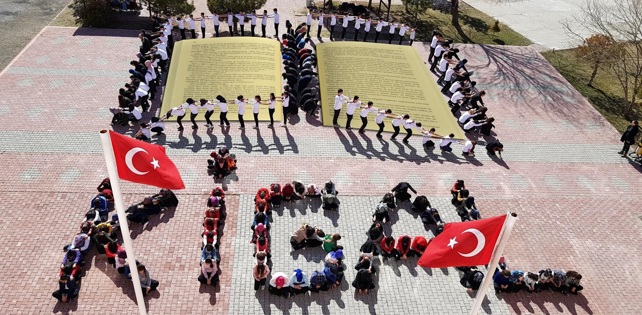

KİGAL GENÇ YAZARLAR
Karapınar İbrahim Gündüz Anadolu Lisesi Brifing Dosyası

Slide 31

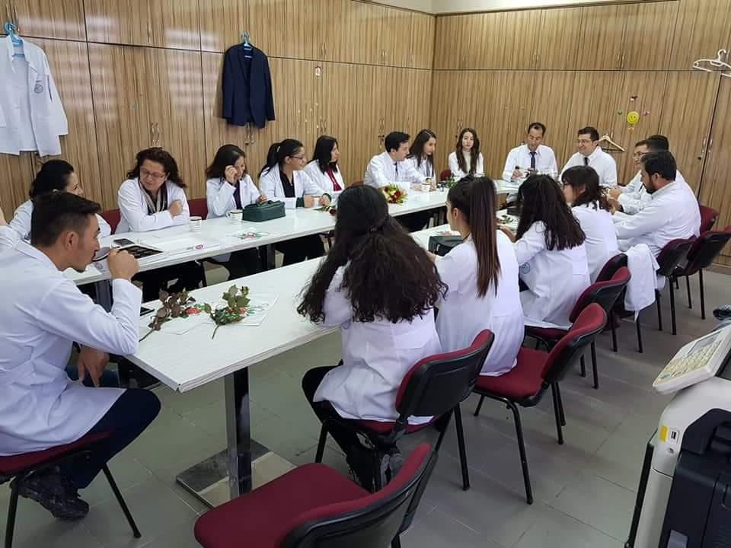
ÖĞRETMENLERİMİZ
Karapınar İbrahim Gündüz Anadolu Lisesi Brifing Dosyası

Slide 32
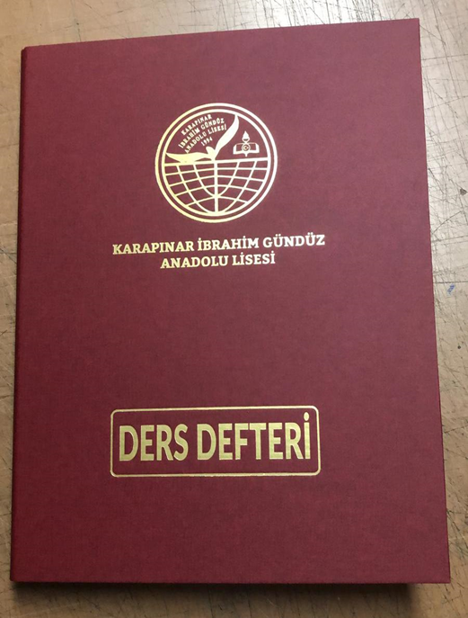
Karapınar İbrahim Gündüz Anadolu Lisesi Brifing Dosyası
Öğretmen Defter Uygulaması
(Tek öğretmen tarafından)

Slide 33
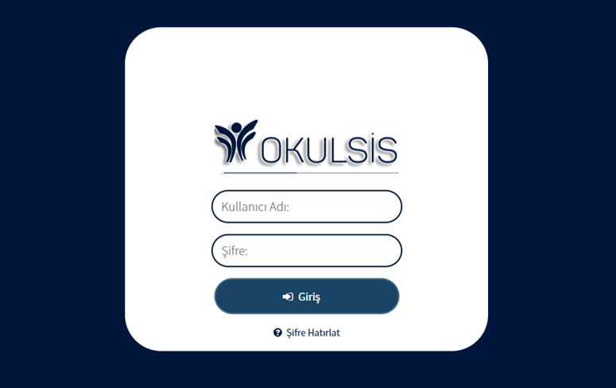
Karapınar İbrahim Gündüz Anadolu Lisesi Brifing Dosyası
Dijital Yoklama ve anlık mobil bildirim
(Ders esnasında alınan yoklama anlık olarak velinin telefonuna bildirim olarak gidecek. Ücretsiz mobil Bildirim)

Slide 34
Karapınar İbrahim Gündüz Anadolu Lisesi Brifing Dosyası

Slide 35

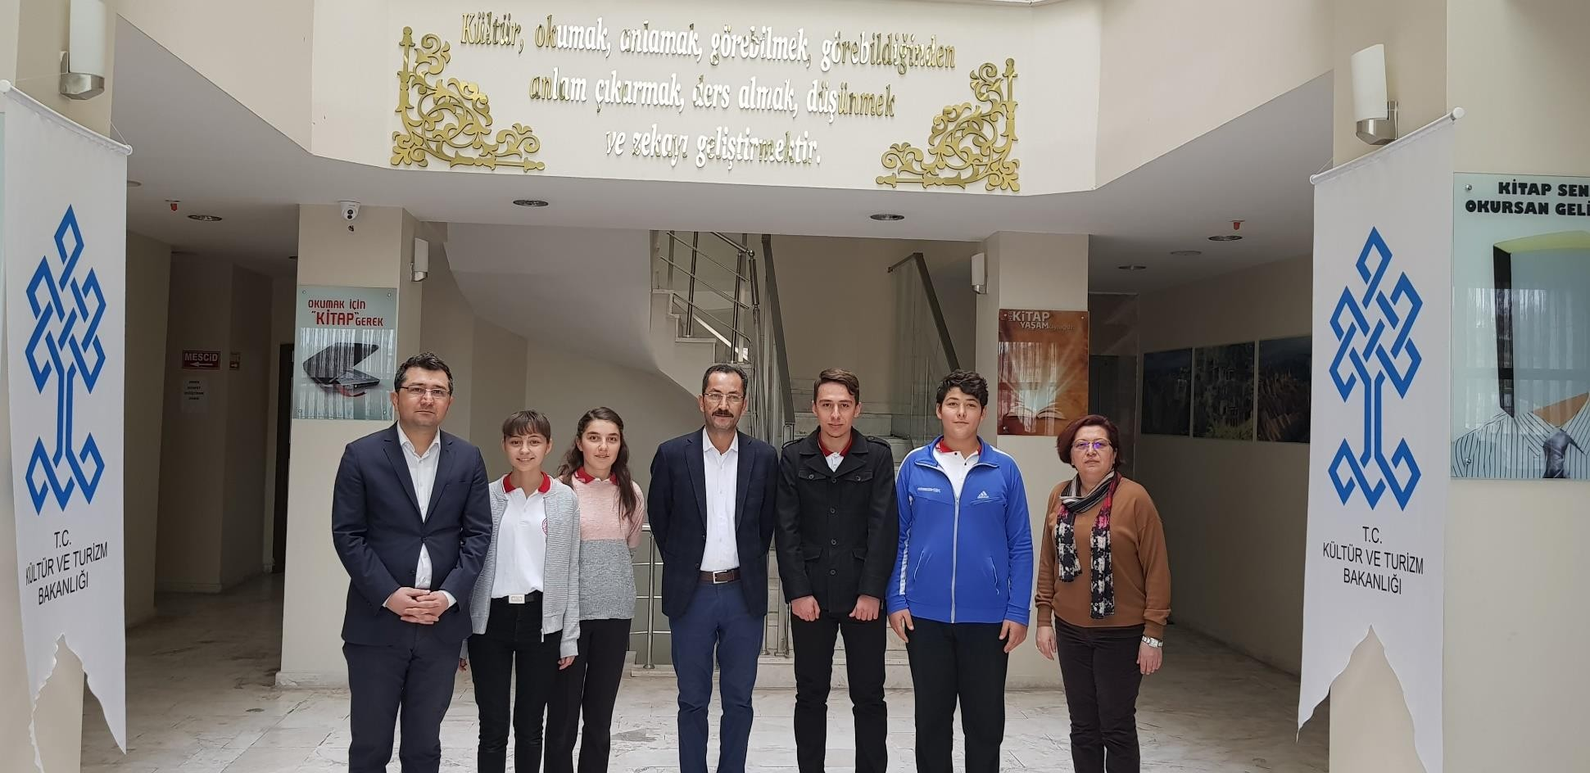
MÜNAZARA EKİBİMİZ
Karapınar İbrahim Gündüz Anadolu Lisesi Brifing Dosyası

Slide 36

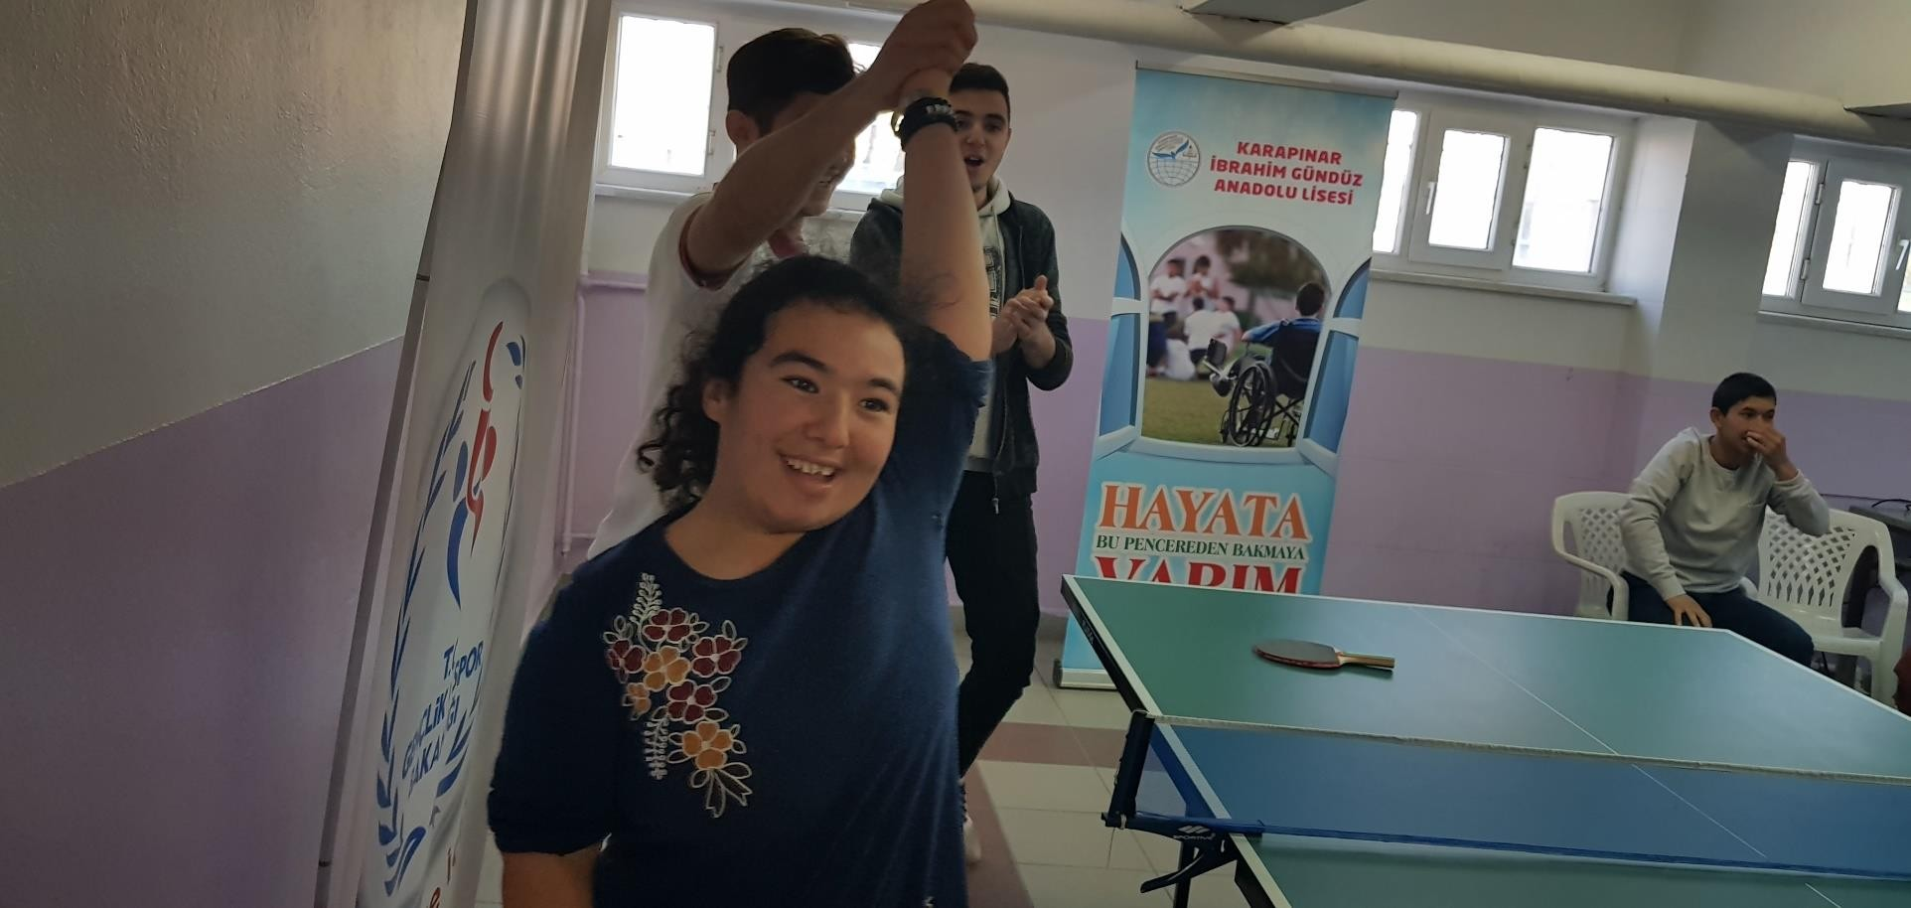

Karapınar İbrahim Gündüz Anadolu Lisesi Brifing Dosyası
“HAYATA BU PENCEREDEN BAKMAYA VARIM” PROJEMİZDEN

Slide 37

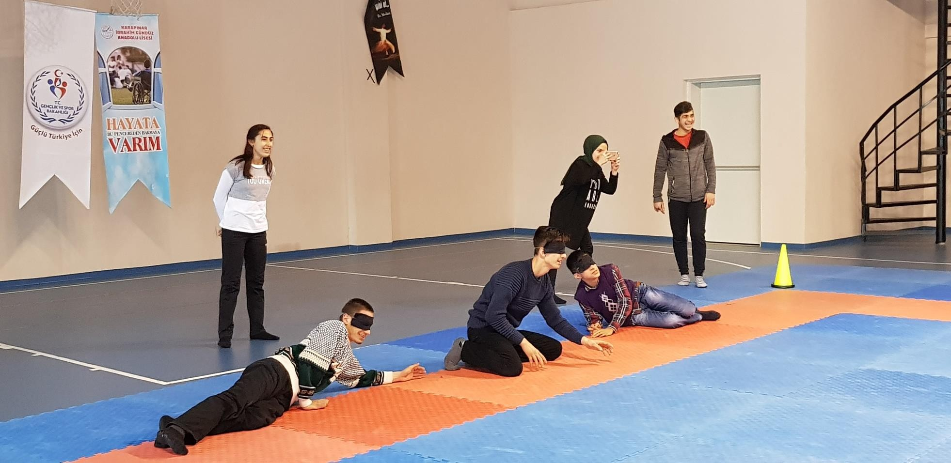
Karapınar İbrahim Gündüz Anadolu Lisesi Brifing Dosyası
“HAYATA BU PENCEREDEN BAKMAYA VARIM” PROJEMİZDEN

Slide 38

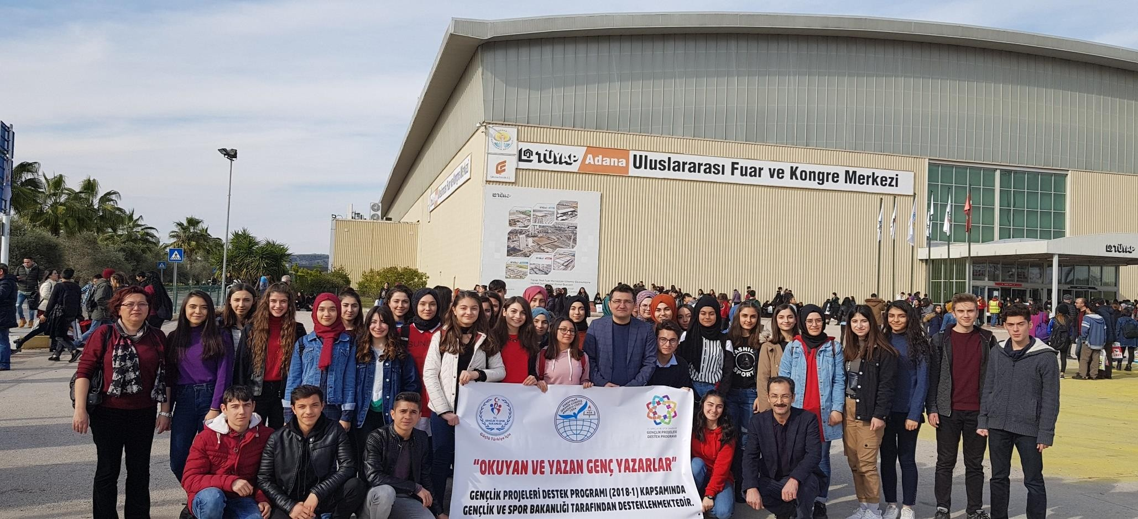
‘’KİGAL Okuyan ve Yazan Genç Yazarlar’’ ADANA TÜYAP FUARI
Karapınar İbrahim Gündüz Anadolu Lisesi Brifing Dosyası

Slide 39

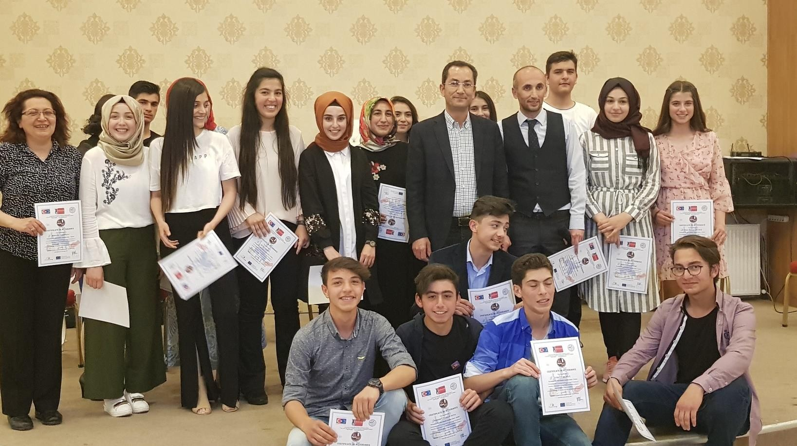
AB ERASMUS+ PROJESİNDEN
Karapınar İbrahim Gündüz Anadolu Lisesi Brifing Dosyası

Slide 40

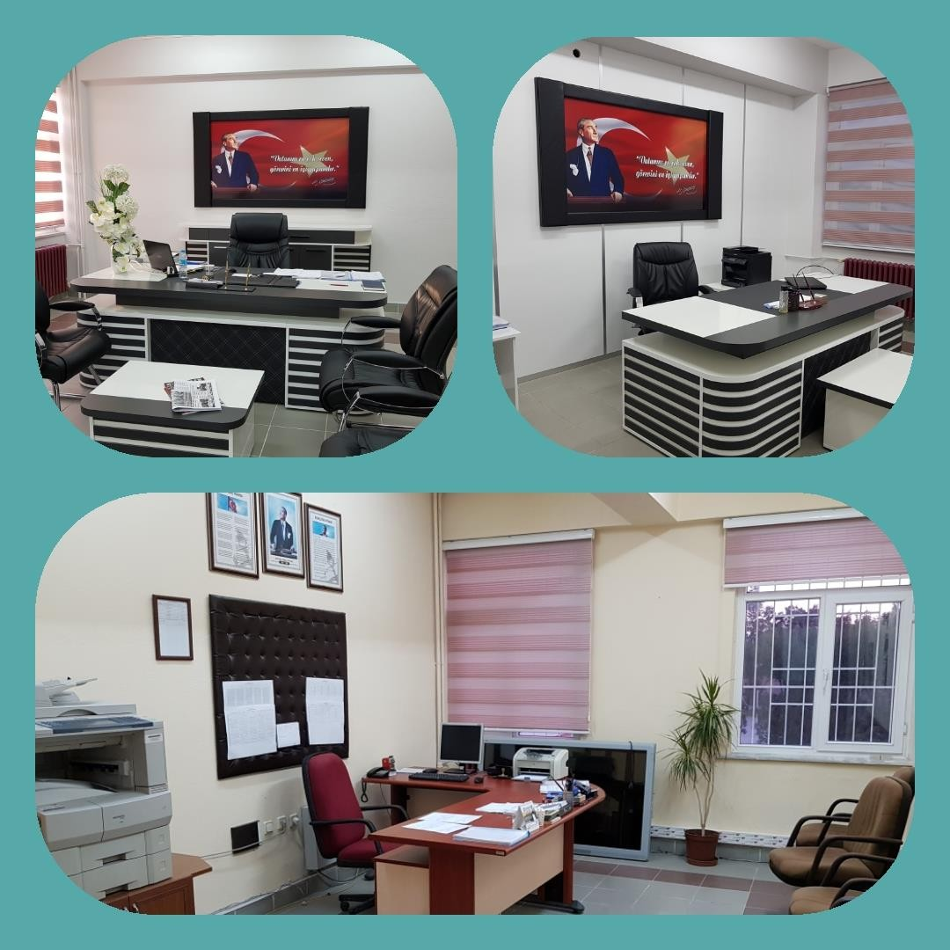

OKULUMUZDAN KARELER
Karapınar İbrahim Gündüz Anadolu Lisesi Brifing Dosyası

Slide 41

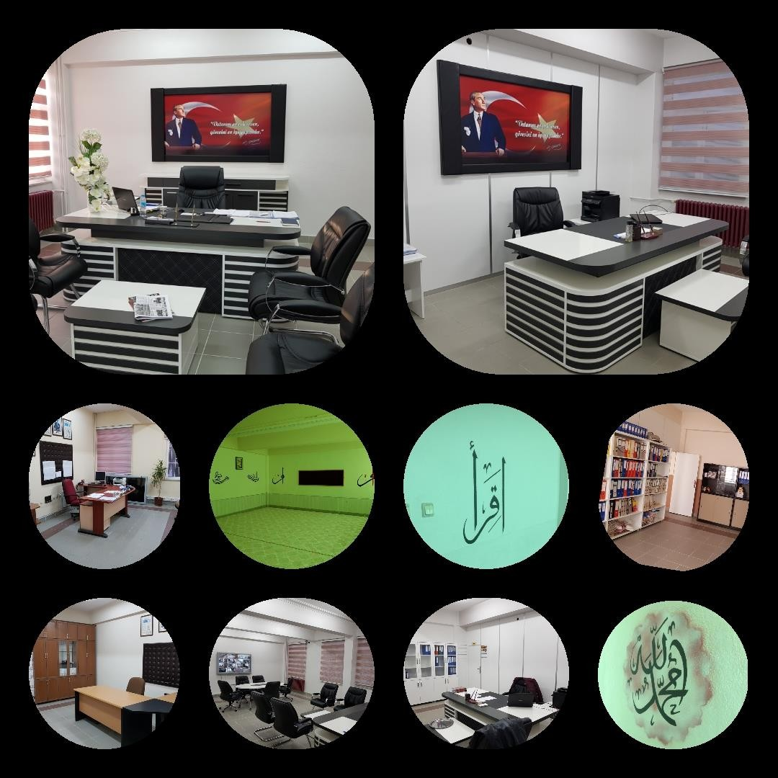
Karapınar İbrahim Gündüz Anadolu Lisesi Brifing Dosyası

Slide 42

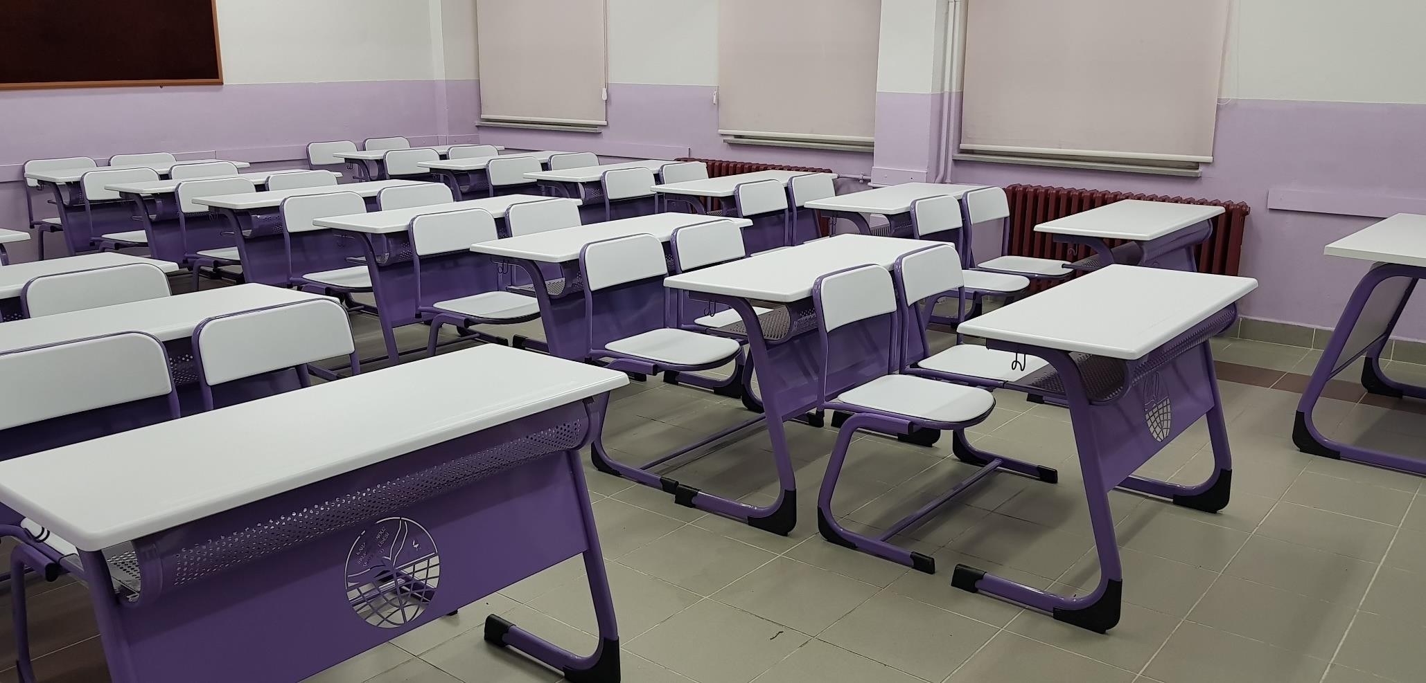
Karapınar İbrahim Gündüz Anadolu Lisesi Brifing Dosyası

Slide 43

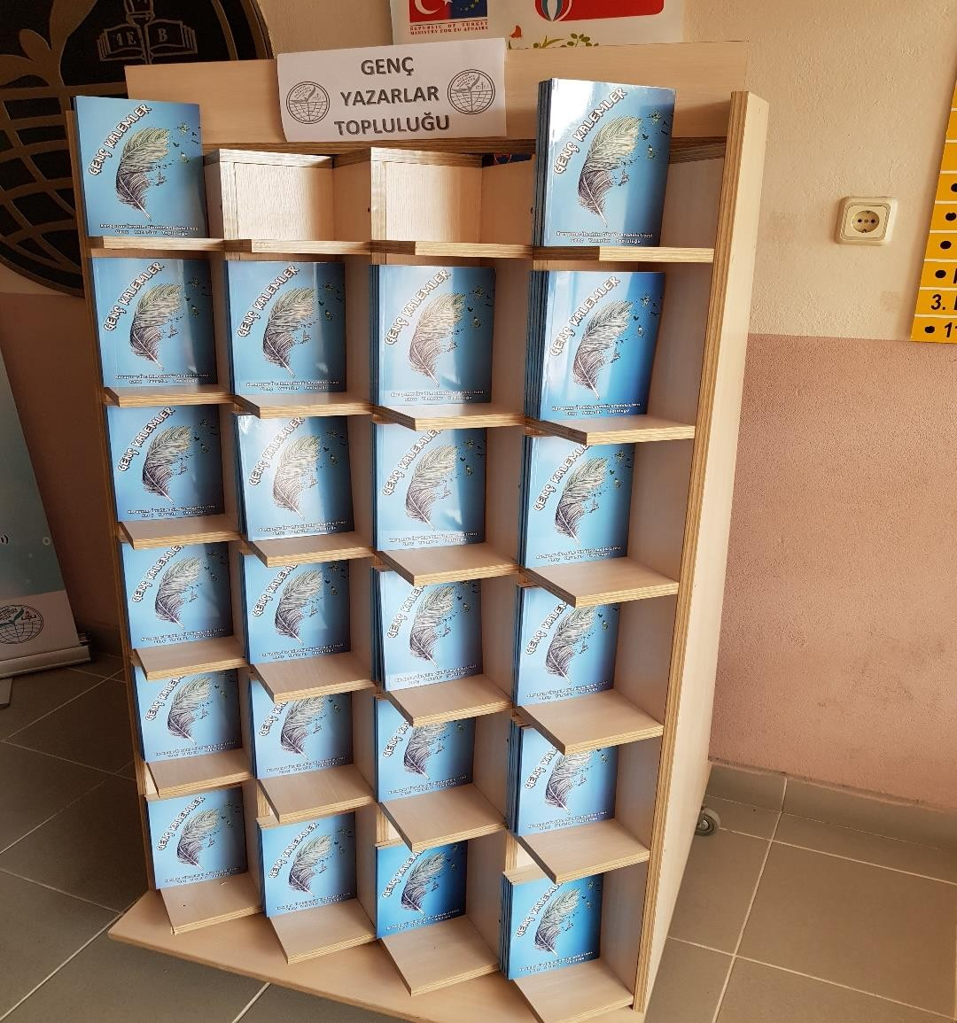

Karapınar İbrahim Gündüz Anadolu Lisesi Brifing Dosyası

Slide 44

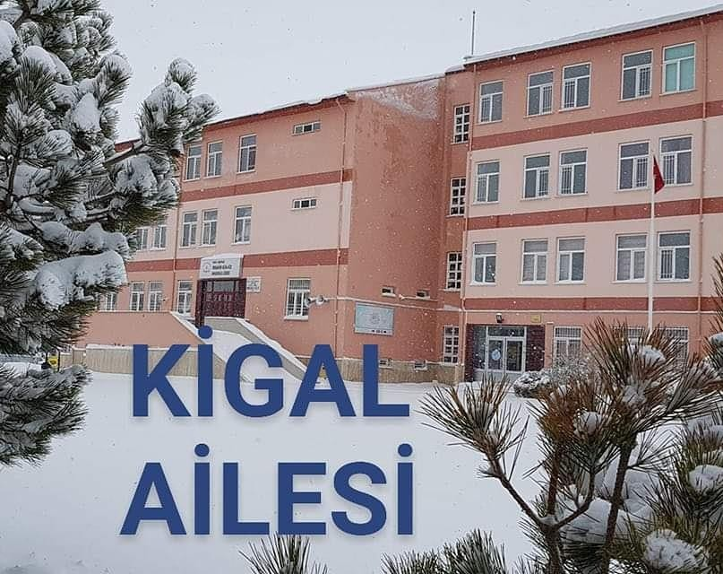
Karapınar İbrahim Gündüz Anadolu Lisesi Brifing Dosyası

